Slide 1
GURU IDEAL DI ERA DIGITAL

Slide 2
Di era digital saat ini, guru harus melek teknologi sehingga mampu mempersiapkan peserta didiknmya menjadi “Digital citizen” yang baik. Guru yang melek teknologi bukan hanya mampu menguasai perangkat informai digital dengan fitur-fitur terbaru, tetapi juga dapat memafaatkan teknologi secara bijak. Dalam hal ini memanfaatkan teknologi untuk kehidupan sehari-hari dan menerapkan konsep pemanfataatannya dalam membimbing kegiatan belajar peserta didik.
Guru yang melek teknologi memiliki beberapa kriteria, antara lain :
1. melek regulasi ; guru mengetahui segala kebijakan pemerintah terkait penggunaan teknologi informasi di bidang Pendidikan
2. melek perangkat keras ; memahami pengunaan perangkat, standar kesehatan dan keselamatan kerja terkait pengunaan tersebut.
3. melek perangkat lunak ; memahami penggunaan fitur-fitur standar pada perangkat keras, misalnya cara mengunakan aplikasi pengolah kata untuk membuat lembar kerja misalnya
4. melek internet ; memahami cara penggunaan internet secara sederhana
Sehingga guru harus lebih banyak mengakses dan memahami informasi, baik dari media massa maupun dari internet.

Slide 3
PERAN GURU DI ERA DIGITAL :
Melakukan pendekatan ke pada siswa melalui media / perangkat digital
Melakukan komunikasi yang menyenangkan
Menjalin kebersamaan
Mengajak peserta didik melakukan kegiatan fisik
Membuat aturan penggunaan gawai di sekolah
Memanfaatkan game edukatif untuk pembelajaran
Menguatkan mental dan spiritual peserta didik untuk mencegah efek negative
Menanamkan kedisiplinan

Slide 4
Istilah digital citizenship muncul karena semakin meluasnya penggunaan internet pada masa dewasa ini.
Digital citizenship pada intinya adalah dapat diambil kesimpulan adalah kualitas perilaku individu dalam berinteraksi di dunia maya, khususnya jejaring social yang hendaknya bertanggung jawab dan berlaku sesuai dengan norma dan etika yang berlaku.
Digital citizenship mencakup beberapa hal antara lain : pertama , mencakup bagaimana seseorang memanfaatkan teknologi informasi secara aman, kedua adalah bagaimana seseorang berkomunikasi di dunia maya. Ketiga adalah bagaimana seseorang bertransaksi terkait informasi dalam dunia maya.
Terkait peran guru dalam digital citizenship, Mike Ribble menyatakan bahwa digital citizenship is more than just a teaching tool ; it is a way to prepare students for society full of technology.
Guru dapat menerapkan digital citizenship melalui tiga pilar berikut ini :
1. Digital Literacy
2. Digital Civility
3.Information literacy
Tugas guru bukan hanya mengajar dan mentransfer ilmu pengetahuan, tetapi juga harus mampu mendidik para siswa agar menguasai ilmu pengetahuan, menguasai teknologi sekaligus memiliki karakter yang kuat.

Slide 5
TIK dalam pembelajaran dibagi menjadi 2 , pertama sebagai media pembelajaran dalam bentuk presentasi (misalnya powerpoint dan flash), kedua sebagai media pembelajaran mandiri atau e-learning.
Salah satu pemanfataan TIK adalah dengan menggunakannya untuk membuat bahan ajar.
Bahan ajar menggunakan TIK memiliki beberapa karakteristik, antara lain :
Memanfaatkan keunggulan computer
Memanfaatkan teknologi multimedia agar pembelajaran lebih menarik
Memanfaatkan teknologi pembelajaran agar lebih mudah berkomunikasi
Menggunakan bahan ajar bersifat mandiri yang bisa diakses kapan saja
Memanfaatkan pertukaran data yang secara interaktif bisa dilihat dan diakses kapan saja
Sumber pembelajaran bisa dibagi 2 :
Sumber pembelajaran yang direncanakan (learning resources by design)
Sumber pembelajaran yang dimanfaatkan (learning resources by utilization)

Slide 6
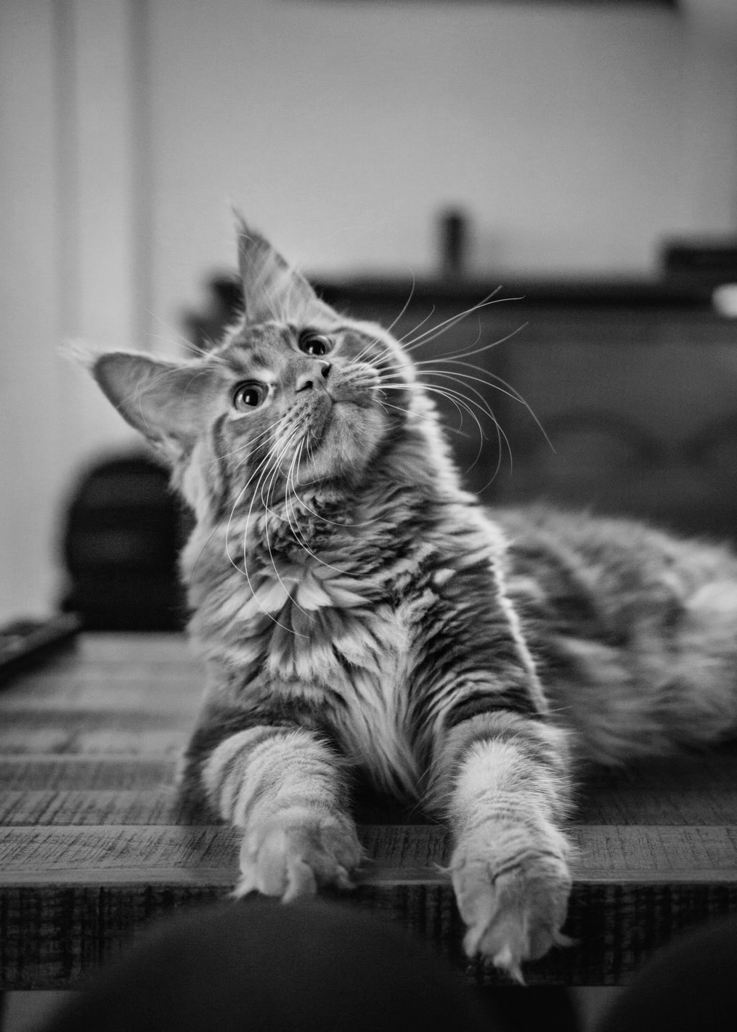
Thank You

